Slide 1
MOOC – SOFTWARE TESTING : FUZZER
Présentation du problème set – 4
INNOCENT YÉ

Slide 2

Tester PYTHON3 ?
Tester la validité syntaxique du langage python
But :
Vérifier si python3 détecte des erreurs syntaxiques, d’index, de déclarations

Slide 3
Sénario
Liste contenant plusieurs fichiers py
Fuzzing avec une dérivée du code de Bart Miller
Création d’un fichier py contenant la modification des fichiers py d’origine
Exécution du nouveau fichier py par python3
2 types de résultats : Succès et Échec de l’excution

Slide 4
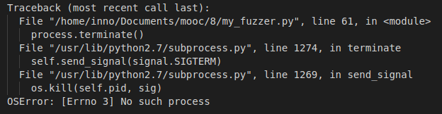
Premier fuzz
Première tentative de fuzz : ÉCHEC
Arrêt du processus après le premier test
Pourquoi ?
Fuzzfactor très élevé (Fuzzfactor=250)
Modification aléatoire non contrôlée et très faible des fichiers pythons
Le code python modifié s’exécute normalement
Instruction « process.terminate() »
Idées d’amélioration ?
Contrôler la modification des fichiers
Réduire le Fuzzfactor pour augmenter la modification des fichiers
Supprimer l’instruction «process.terminate() »

Slide 5
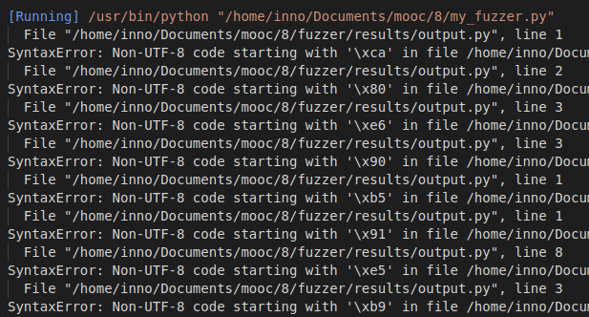
Deuxième fuzz
La deuxième tentative de fuzzing est plus prometteuse mais incomplète
Pourquoi ?
La modification des codes pythons sont plus fréquentes mais peu ciblée
Toutes les fichiers py sont corrompu et les seules les erreurs de syntaxe sont révélées
Idées d’amélioration ?
Modifications aléatoires des entiers des codes python par d’autre entiers

Slide 6

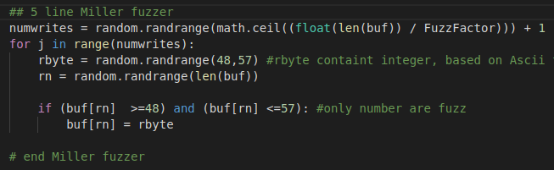
Troisième fuzz
Meilleurs résultats pour la troisième tentative de fuzz
Plus le Fuzzfactor est faible, plus python3 détecte des erreurs (IndexError, NameError, SyntaxEerror, AssertionError)
Les cas sans erreurs sont plus rares
Seuls les nombres sont modifiés.
La modifications se base sur la partie de
La table Ascii correspondant aux entiers
(décimal 48 à 57)

Slide 7
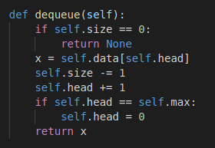
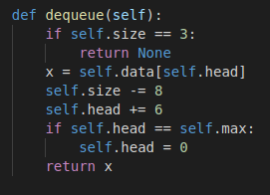
Exemple de fuzzing
Exemple de code soumis au fuzzer
Avant le fuzzing
Après le fuzzing
Fuzzing

Slide 8
Améliorer encore plus le fuzzer
Ajouter des assertions
Augmenter le nombre test et des fichiers py
Complexifié les algorithmes des fichiers py
Vérifier la validité des fichiers à tester

